Slide 1
6.9 因特网上的音频视频服务
6.9.1 概述
多媒体信息的特点：
  多媒体信息的信息量往往很大。
  多媒体数据往往是实时数据(real time data)，
  在发送实时数据的同时，在接收端边接收边播放----流媒体。
  在传输流媒体数据时，对时延和时延抖动均有较高的要求。

Slide 2

因特网是非等时的
模拟的多媒体信号经过采样和模数转换变为数字信号，一定数量的比特数据再组装成分组。这些分组在发送时的时间间隔都是恒定的，即发送速率是恒定的，我们称这样的分组为等时的(isochronous)。
传统的因特网本身是非等时的。每个分组都独立地选择路由，在各个路由器上排队等待时间也不等，因此经过因特网的分组在接收端变成了非恒定速率的分组，若此时边接收边还原，会产生很大的失真。
模拟信号
采样后的信号
构成分组
因特网
t
t
t
t
恒定速率
非恒定速率

Slide 3
需要解决的问题
时延敏感
  在传送时延敏感(delay sensitive)的实时数据时，不仅传输时延不能太大，而且时延抖动也必须受到限制。
丢失容忍
  对于传送实时数据，很少量分组的丢失对播放效果的影响并不大（因为这是由人来进行主观评价的），因而是可以容忍的。丢失容忍(loss tolerant)也是实时数据的另一个重要特点。

Slide 4
在接收端设置缓存
接收端需设置适当大小的缓存。当缓存中的分组数达到一定的数量后再以恒定速率按顺序把分组读出进行还原播放。
缓存实际上就是一个先进先出的队列。图中标明的 T 叫做播放时延。
有可能发生
分组丢失
缓存（队列）
t
t
非恒定速率
T
恒定速率
在一定程度上消除了时延的抖动
增加了时延T

Slide 5
如何改造现有的因特网
改进方案
  大量使用光缆和高速路由器，网络的时延和时延抖动就可以足够小，在因特网上传送实时数据就不会有问题。
  把因特网改造为能够对端到端的带宽实现预留(reservation)，根本改变因特网的协议栈──把使用无连接协议的因特网转变为面向连接的网络。
  部分改动因特网的协议栈所付出的代价较小，而这也能够使多媒体信息在因特网上的传输质量得到改进。

Slide 6
6.9.2 因特网的多媒体体系结构
信令
服务质量
声音/视像
SDP
应用层
协议
H.323
SIP
RTSP
RSVP
RTCP
RTP
TCP
UDP
IPv4 / IPv6
PPP
AAL 3/4
AAL 5
PPP
SDH/SONET
ATM
Ethernet
MODEM

Slide 7
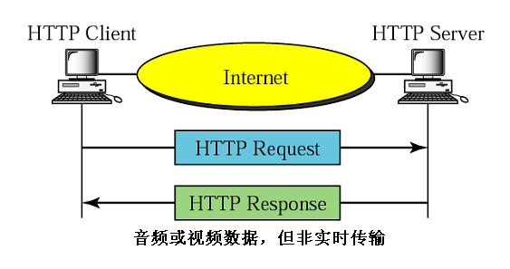
非实时多媒体传输
用户要使用的多媒体数据的产生、传输和使用在不同的时间段进行。例如从万维网服务器下载存储的多媒体节目，先将整个文件下载完毕，然后再进行播放。

Slide 8
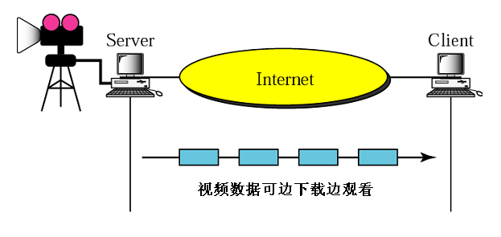
实时多媒体传输
用户要使用的多媒体数据的产生、传输和使用在相同的时间段进行，如存储媒体点播，甚至现场直播。需要研究设计新的协议。

Slide 9
实时运输协议 RTP
(Real-time Transport Protocol)
作用：
  RTP 为实时应用提供端到端的传输，但不提供任何服务质量的保证。
过程：
  多媒体数据块经压缩编码处理后，先送给 RTP 封装成为 RTP 分组，再装入传输层的 UDP 用户数据报，然后再交给 IP 层。
特点：
  RTP 是一个协议框架，而只是向应用层提供一些附加的信息，包含了实时应用的一些共同的功能。
  RTP 自己并不对多媒体数据块做任何处理，只是向应用层提供一些附加信息，让应用层知道应当如何进行处理。

Slide 10
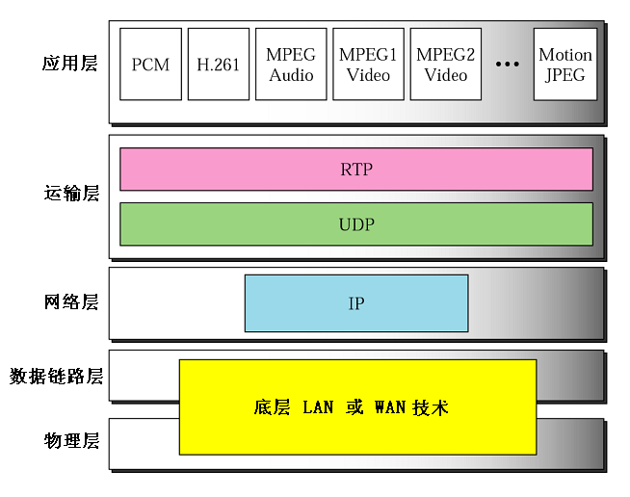
RTP 的层次

Slide 11
RTP 的层次
RTP 封装了多媒体应用的数据块，从应用开发者的角度看，RTP是应用层的一部分。
由于 RTP 向多媒体应用程序提供了服务（如时间戳和序号），因此也可以将 RTP 看成是在 UDP 之上的一个传输层的子层。
注意：RTP 在 1025 到 65535 之间选择一个未使用的偶数UDP端口号，而在同一会话中的RTCP则使用下一个奇数 UDP 端口号，端口号 5004和 5005 则分别是 RTP 和 RTCP 的默认端口号。

Slide 12
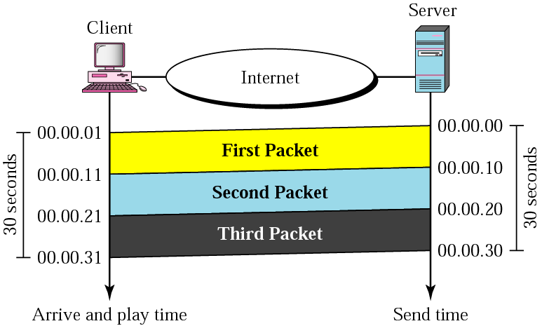
多媒体数据分组间的时间关系
理想情形──等时传输

Slide 13
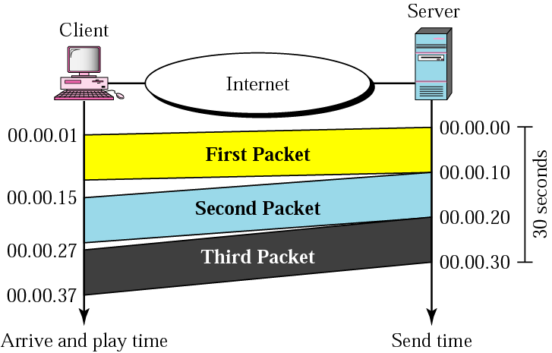
时延抖动

Slide 14
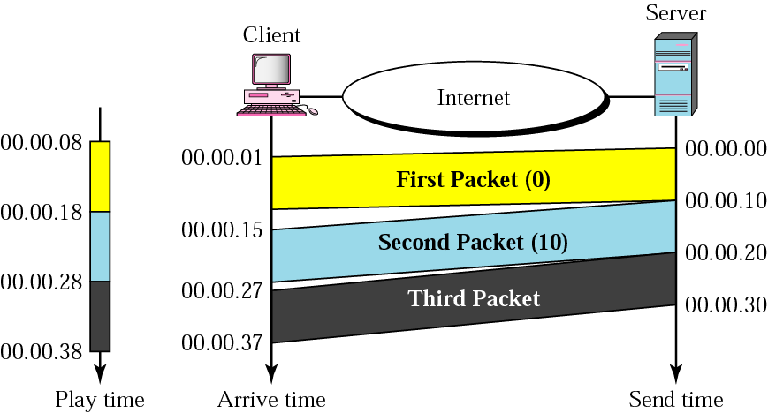
时间戳
缓冲：
(20)
给分组打上时间戳后，我们便可以把视音频数据的到达时间和播放时间分开。

Slide 15
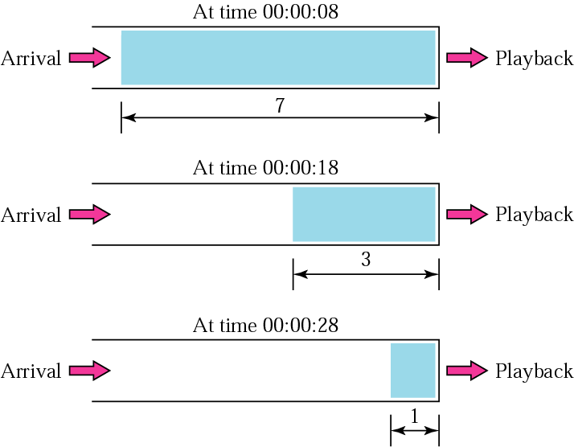
回放缓冲区中的数据

Slide 16
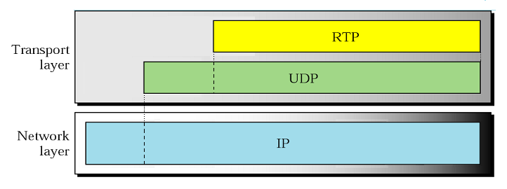
RTP 报文
UDP Header
RTP Header
RTP Payload
Port#
=5004
RTP Message

Slide 17
RTP 分组的首部格式
比特 0 1 3 8 16 31
版本
P
X
参与源数
M
有效载荷类型
序 号
时 间 戳
12
字节
同 步 源 标 识 符 (SSRC)
参 与 源 标 识 符 (CSRC) [0..15]
…
发送
IP 首部 UDP 首部 RTP 首部 RTP 数据部分（应用层数据）
RTP 分组
UDP 用户数据报
IP 数据报

Slide 18
RTP 分组的首部格式
版本(2 bits)
  当前为2
填充P(1 bit)
  当应用数据采用块加密方式时使用；
  P=1表示分组数据中有填充字节，填充字节数的多少由分组数据的最后一个字节指明。
扩展X(1 bit)
  X=1表示RTP首部后面还有扩展首部。
参与源数(4 bits)
  给出参与源标识符的数目。

Slide 19
RTP 分组的首部格式
有效载荷类型(1 bytes)
  音频或视频的编码方法；
  PCM(0), GSM(3), …JPEG(26), MPEG1(32), MPEG2(33)。
序号
  每个RTP分组的序号都是唯一的。
  接收端据此重排RTP分组，并发现丢失的分组。
时间戳
  分组中数据的第一个字节的采样时刻，具体取决于媒体类型。
  接收者据此重放数据，并对音频和视频进行同步。

Slide 20
RTP 分组的首部格式
同步源标识符
  标志RTP流的来源，与IP地址无关。
  可将多个RTP流复用到一个UDP上。
  如同一个场景的多只摄像头产生的多个RTP流
参与源标识符
  标志来源于不同地点的RTP流。
  在多播环境中，可用混合站将发往同一地点的RTP流混合成一个流，节省通信资源。

Slide 21
实时运输控制协议 RTCP
(RTP Control Protocol)
RTCP 是与 RTP 配合使用的协议。
RTCP 协议的主要功能是：
  服务质量的监视与反馈、媒体间的同步，以及多播组中成员的标识。
  RTCP 并不对声音或视像分组进行封装。
  RTCP 分组周期性地在网上传送，它带有发送端和接收端对服务质量的统计信息报告。

Slide 22
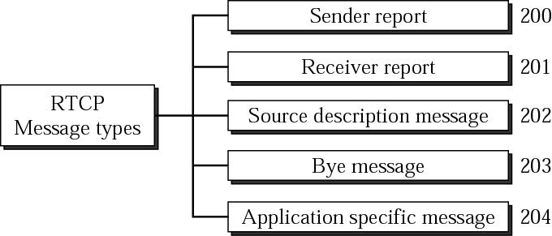
RTCP 报文
UDP Header
RTCP Header
RTCP Payload
Port#
=5005
RTCP Message

Slide 23
RTCP 使用的五种分组类型
结束分组 BYE 表示关闭一个数据流。
特定应用分组 APP 使应用程序能够定义新的分组类型。
接收端报告分组 RR 用来使接收端周期性地向所有的点用多播方式进行报告(分组丢失率、RTP流中最后一个RTP分组序号、时延抖动等)。
发送端报告分组 SR 用来使发送端周期性地向所有接收端用多播方式进行报告(SSRC、时间戳、绝对时钟、RTP流的分组数和字节数)。
源点描述分组 SDES 给出会话中参加者的描述。给出参加者的规范名CNAME，如电子邮件地址。

Slide 24
实时流式协议RTSP
(Real-Time Streaming Protocol)
“因特网录像机遥控协议”
  RTSP 协议以客户服务器方式工作，它是一个多媒体播放控制协议，用来使用户在播放从因特网下载的实时数据时能够进行控制，如：暂停/继续、后退、前进等。
使用
  要实现 RTSP 的控制功能，我们不仅要有协议，而且要有专门的媒体播放器(media player)和媒体服务器(media server)。

Slide 25
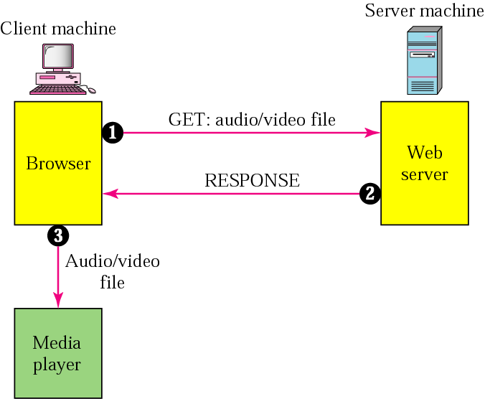
方法1: 使用 Web Server
缺点：历时太长(几十分钟到几十小时)，音视频文件全部下载完毕后才能开始播放。

Slide 26
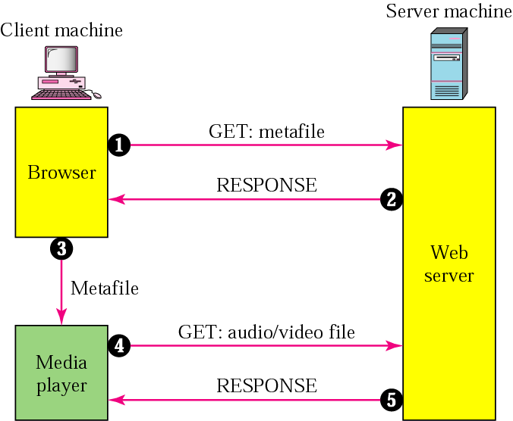
方法 2: 使用 Web server 与 metafile
媒体播放器在存储了若干秒的音视频文件后(以消除抖动)，就边下载边解压边播放。
缺点：使用HTTP，是在TCP上运行的(会重传、拥塞控制等)，会暂停、卡，不如UDP好。

Slide 27
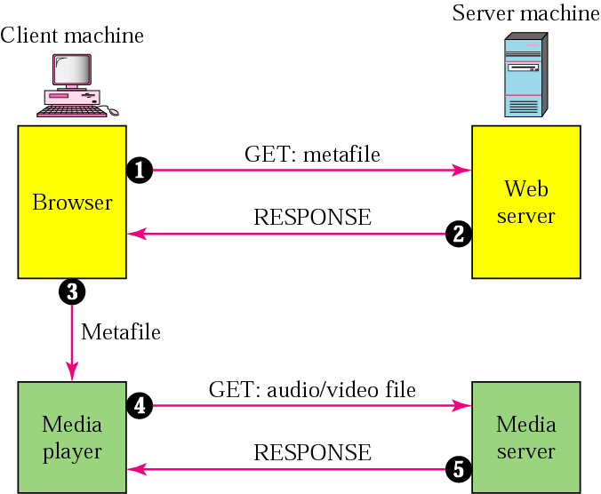
方法 3:使用Web及媒体服务器
媒体服务器支持支持流式音视频传送，而媒体播放器(客户)与媒体服务器间使用RTP/UDP传输。
媒体播放器接收音视频时，在延迟了若干秒(以消除抖动)后，以流的形式边下载边解压边播放。

Slide 28
Meta File 举例
<title>Twister</title>
<session>
<group language=en lipsync>
<switch>
<track type=audio e="PCMU/8000/1"
src = "rtsp://audio.example.com/twister/audio.en/lofi">
<track type=audio e="DVI4/16000/2"
pt="90 DVI4/8000/1"
src = "rtsp://audio.example.com/twister/audio.en/hifi">
</switch>
<track type="video/jpeg"
src="rtsp://video.example.com/twister/video">
</group>
</session>

Slide 29
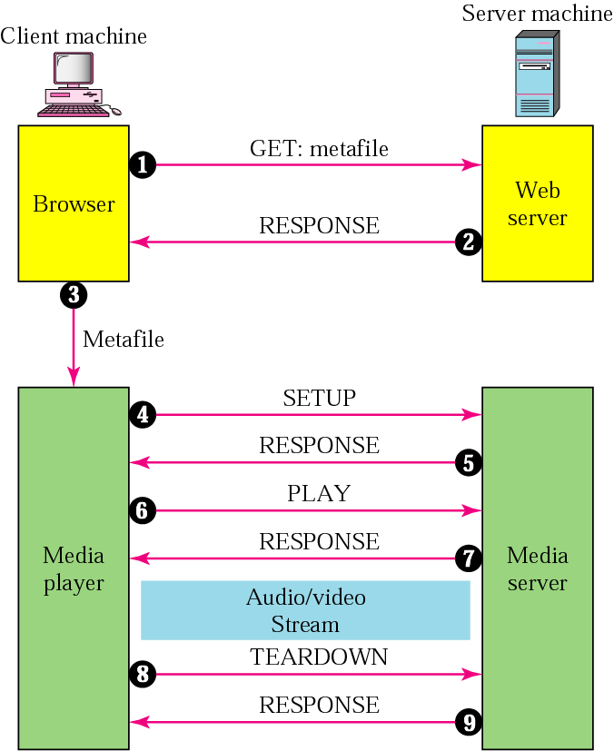
方法4: 使用流式媒体服务器和RTSP
在方法3的基础上，还使用RTSP协议(因特网录像机遥控协议)，进行多媒体播放控制

Slide 30
RTSP 交互举例
C: SETUP rtsp://audio.example.com/twister/audio RTSP/1.0
Transport: rtp/udp; compression; port=3056; mode=PLAY
S: RTSP/1.0 200 1 OK
Session 4231
C: PLAY rtsp://audio.example.com/twister/audio.en/lofi RTSP/1.0
Session: 4231
Range: npt=0-
。。。。。。
C: PAUSE rtsp://audio.example.com/twister/audio.en/lofi RTSP/1.0
Session: 4231
Range: npt=37
。。。。。。
C: TEARDOWN rtsp://audio.example.com/twister/audio.en/lofi RTSP/1.0
Session: 4231
S: 200 3 OK

Slide 31
RTSP 与 RTP 和 RTCP 的关系
客户
服务器
RTSP
播放器
RTSP 控制分组（TCP/ UDP）
RTSP
服务器
RTP 数据分组（UDP）
RTCP 分组（UDP）
RTSP 仅仅是使媒体播放器能控制多媒体流的传送。因此，RTSP 又称为带外协议，而多媒体流是使用 RTP 在带内传送的。
而RTCP分组周期性地在网上传送，带有发送端或接收端对服务质量的统计信息报告，以使双方能了解状态、相应调整等。

Slide 32
Streaming Live Audio/Video
Broadcasting of live audio/video over the Internet
CNTV，中国网络电视台，
http://www.cntv.cn/index.shtml
土豆网 -- 中国视频网站,
http://www.tudou.com/
Streaming technique
Real 公司的 SureStream 智能流技术: 保证不同连接速率下的用户可以得到不同质量的影音效果
流媒体的 Multicast 技术可以大大减少服务器端的负荷，同时最大限度地节省了带宽

Slide 33
6.9.3 IP 电话概述
狭义的 IP 电话就是指在 IP 网络上打电话。所谓“IP 网络”就是“使用 IP 协议的分组交换网”的简称。
广义的 IP 电话则不仅仅是电话通信，而且还可以是在IP网络上进行交互式多媒体实时通信（包括话音、视像等），甚至还包括即时通知 IM (Instant Messaging)。

Slide 34
分组话音通信
IP电话的前身
分组话音通信的问题
  高质量、低速率的编码、解码软硬件；
  带宽和时延限制；
  保证QoS的协议；
  网络规模；
  如何与PSTN连接。
问题的解决
  90年代中期，VocalTec的IP Telephony Gateway

Slide 35




IP Phone (VoIP)
Internet
Internet
IP 电话网关
PSTN
PSTN
IP 电话网关
Internet
IP 电话网关
PSTN
电路交换
分组交换
电路交换
IP电话网关的作用：
(1) 在电话呼叫阶段和呼叫释放阶段进行IP网络的信令和PSTN网的7号信令SS7的转换
(2) 在通话期间进行IP网络的话音编码和PSTN网上的标准PCM话音编码的转换

Slide 36
IP 电话网关
电话通信的两个要素
  信令：建立和释放电路、振铃、忙音、录音提示（7号信令SS7）；
  话音
网关的作用
  电话信令的转换
  话音编码的转换
两种标准
  H.323(ITU-T)
  SIP(IETF)

Slide 37
H.323
H.323 是 ITU-T 于 1996 年制订的一个名称很长的建议书，1998 年的第二个版本改用的名称是“基于分组的多媒体通信系统”。
H.323 的内容
  系统和构件的描述；
  呼叫模型的描述；
  呼叫信令过程、控制报文、复用；
  话音编解码器，视像编解码器，以及数据协议等；
  不保证服务质量 QoS。

Slide 38

H.323 终端使用 H.323 协议进行多媒体通信
分组交换网
（例如，因特网）
H.323 终端
H.323 终端


H.323

Slide 39
H.323 标准指明的四种构件
(1) H.323 终端
(2) 网关——网关连接到两种不同的网络，使 H.323 网络可以和非 H.323 网络进行通信。
(3) 网闸(gatekeeper)——所有的呼叫都要通过网闸，因为网闸提供地址转换、授权、带宽管理和计费功能。
(4) 多点控制单元 MCU (Multipoint Control Unit)——MCU 支持三个或更多的 H.323 终端的音频或视频会议。

Slide 40
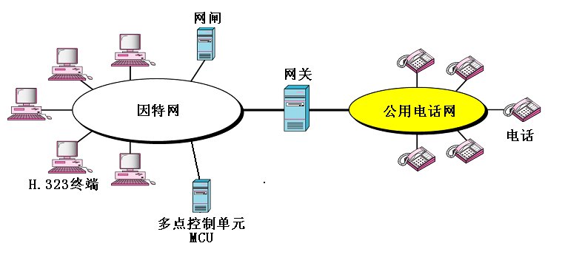
H.323 网关用来和非 H.323 网络进行连接

Slide 41
H.323 的协议体系结构
音频/视频应用
信令和控制
音频
编解码
视频
编解码
H.225.0
注册
信令
H.225.0
呼叫
信令
H.245
控制
信令
RTCP
RTP
UDP
TCP
IP
音频编解码：G.711(64kbps的PCM)等
视频编解码：H.261
注册信号：注册/接纳/状态
呼叫信令/控制信令

Slide 42
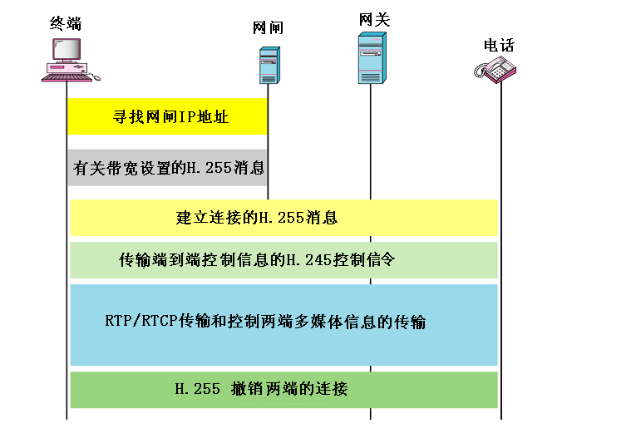
H.323 传输过程举例

Slide 43
会话发起协议 SIP
(Session Initiation Protocol)
SIP 是一套较为简单且实用的标准，目前已成为因特网的建议标准。
SIP 协议以因特网为基础，把 IP 电话视为因特网上的新应用。
SIP 协议只涉及到 IP 电话的信令和有关服务质量问题，而没有提供像H.323那样多的功能。
SIP没有指定使用 RTP 协议，但实际上大家还是选用 RTP 和 RTCP 作为配合使用的协议。

Slide 44
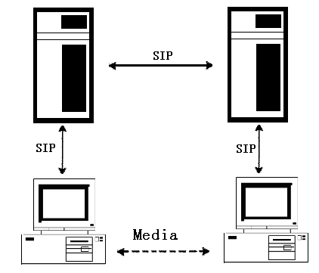
SIP模型
用户代理
  用户代理客户
    发起呼叫
  用户代理服务器
    接受呼叫
网络服务器
  代理服务器
    接受来自主叫用户的呼叫请求，并将其转发给下一跳代理服务器，最后将呼叫请求转发给被叫用户。
  重定向服务器
    通过响应告诉客户下一跳代理服务器的地址，由客户按此地址向下一跳代理服务器重新发送呼叫请求。

Slide 45
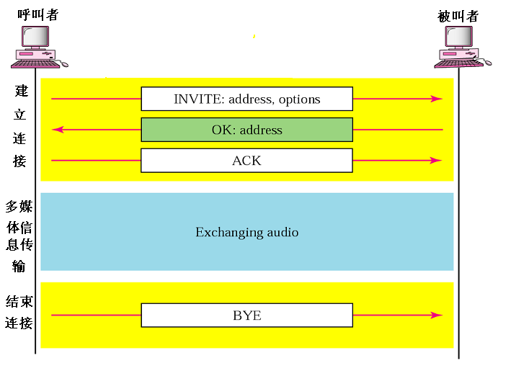
SIP 过程举例一

Slide 46
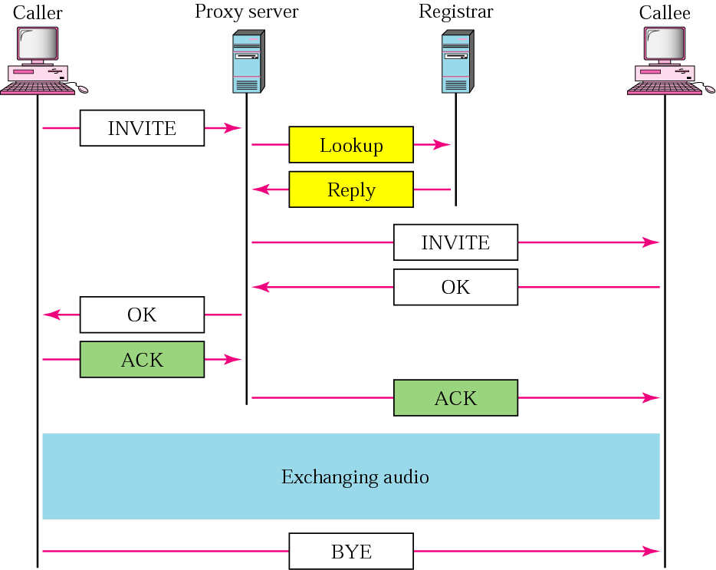
SIP 过程举例二

Slide 47
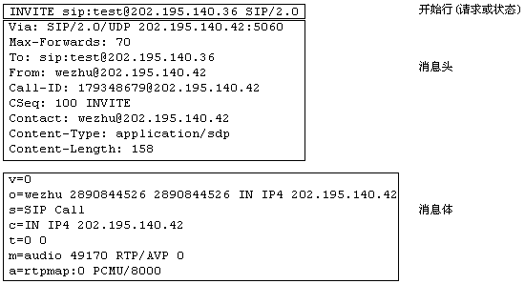
SIP报文
INVITE 、REGISTER 、OPTION 、BYE 、ANCEL 。

Slide 48
会话描述协议SDP
(Session Description Protocol)
SDP 在电话会议的情况下特别重要，因为电话会议的参加者是动态地加入和退出。
SDP 详细地指明了媒体编码、协议的端口号以及多播地址。
SIP 使用了 HTTP 的许多首部、编码规则、差错码以及一些鉴别机制，它比 H.323 具有更好的可扩缩性。
由于 SIP 问世较晚，因此它现在比 H.323 占有的市场份额要小。

Slide 49
IP 电话的通话质量
IP 电话的通话质量
  通话双方端到端的时延和时延抖动
  话音分组的丢失率。
  这两个因素是不确定的，是取决于当时网络上的通信量。
经验证明，在电话交谈中，端到端的时延不应超过 250 ms（PSTN 50ms），否则交谈者就能感到不自然。

Slide 50
IP 电话的端到端时延
(1) 话音信号进行模数转换要经受时延。
(2) 话音比特流装配成话音分组的时延。
(3) 话音分组的发送需要时间，此时间等于话音分 组长度与通信线路的数据率之比。
(4) 话音分组在因特网中的存储转发时延。
(5) 话音分组在接收端缓存中暂存所引起的时延。
(6) 话音分组还原成模拟话音信号的时延。
(7) 话音信号在通信线路上的传播时延。
(8) 终端设备的硬件和操作系统产生的接入时延。

Slide 51
播放时延有一个最佳值
分组
丢失率
不好
20 %
A
基本
可用
接收端播放
时延增大
10 %
B
良好
5 %
C
长途电话
质量
N
D
端到端时延
100 ms
150 ms
400 ms

Slide 52
线速路由器
提高路由器的转发分组的速率对提高 IP 电话的质量也是很重要的。
据统计，一个跨大西洋的 IP 电话一般要经过 20∼30 个路由器。
若能改用吉比路由器（又称为线速路由器），则每秒可转发 5 百万至 6 千万个分组（即交换速率达 60 Gb/s 左右）。这样还可进一步减少由网络造成的时延。

Slide 53


